Slide 1

Bài 4. Phép trừ số nguyên. Quy tắc dấu ngoặc
Tiết 2

Slide 2


Hoạt động khởi động

Slide 3

Tên phù thủy độc ác, nham hiểm đã bắt cóc hết sinh vật biển

Slide 4


Em hãy giúp nàng tiên cá giải cứu các sinh vật biển nhé!

Slide 5









VỀ NHÀ THÔI

Slide 6
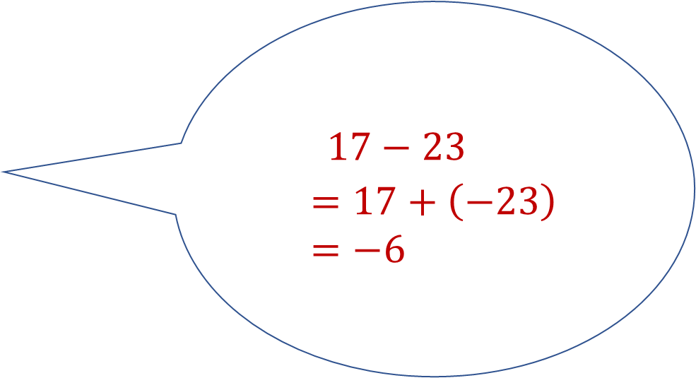
Câu 1: Kết quả của phép tính 17 – 23 là
$17−23$
$$=17+\left(−23\right)=−6$$

Slide 7

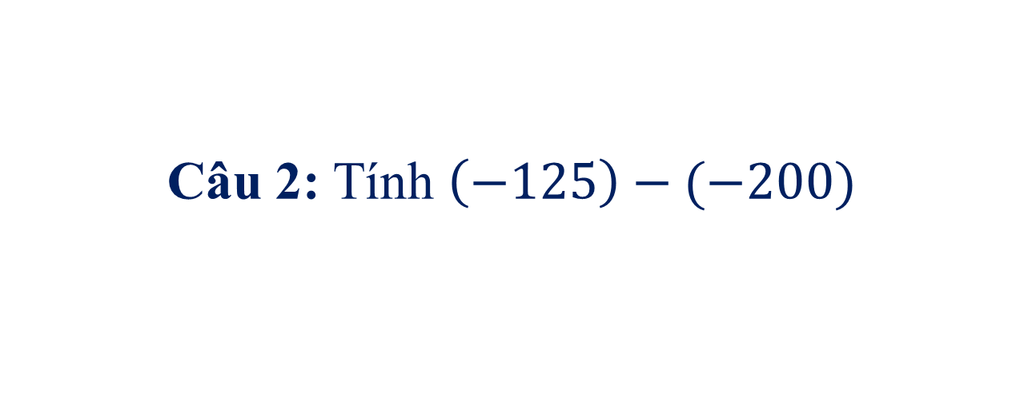
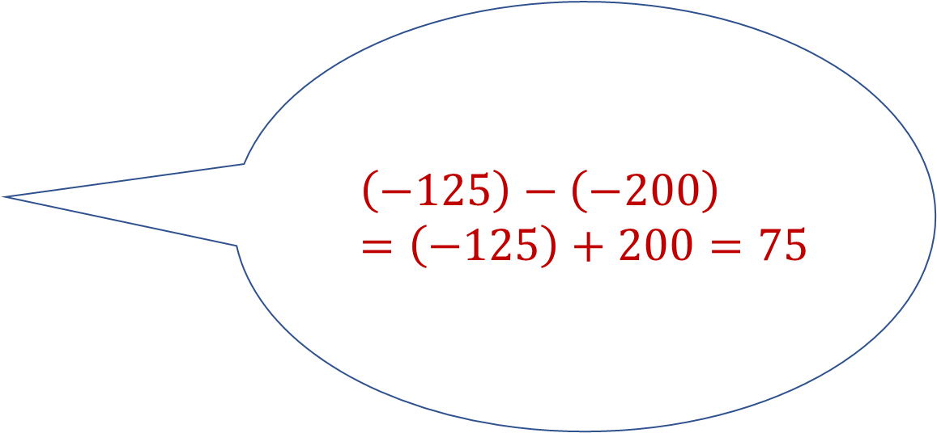
Câu 2: Tính $\left(−125\right)−(−200)$
$$\left(−125\right)−\left(−200\right)=\left(−125\right)+200=75$$

Slide 8

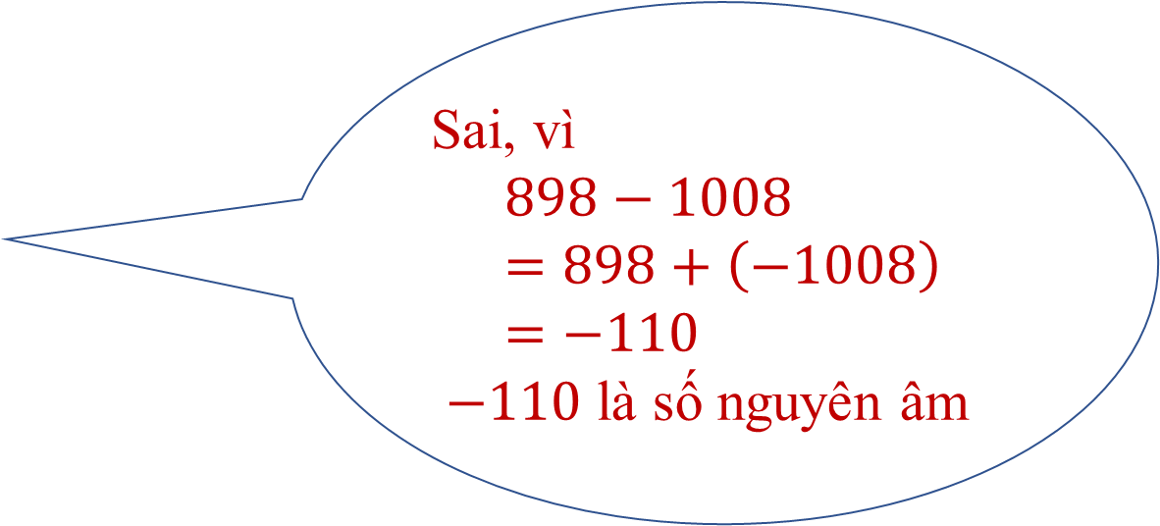
Câu 3: Khẳng định sau đúng hay sai?
Kết quả của phép tính 898 – 1008 là số nguyên dương.
Sai, vì
$$898−1008=898+\left(−1008\right)=−110$$
$−110$ là số nguyên âm

Slide 9


Câu 4. Tìm x biết:
$$9+x=−2$$
Vậy x = - 11

Slide 10


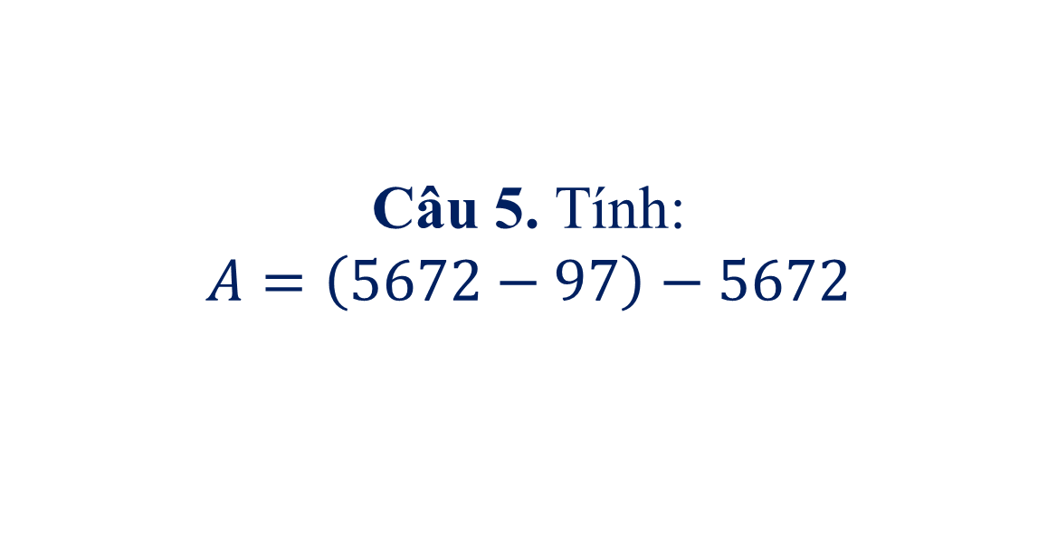
Câu 5. Tính:
$$A=\left(5672−97\right)−5672$$
$$A=\left(5672−97\right)−5672=5672−97−5672=5672−5672−97=\left(5672−5672\right)−97=0−97=0+\left(−97\right)=−97$$

Slide 11

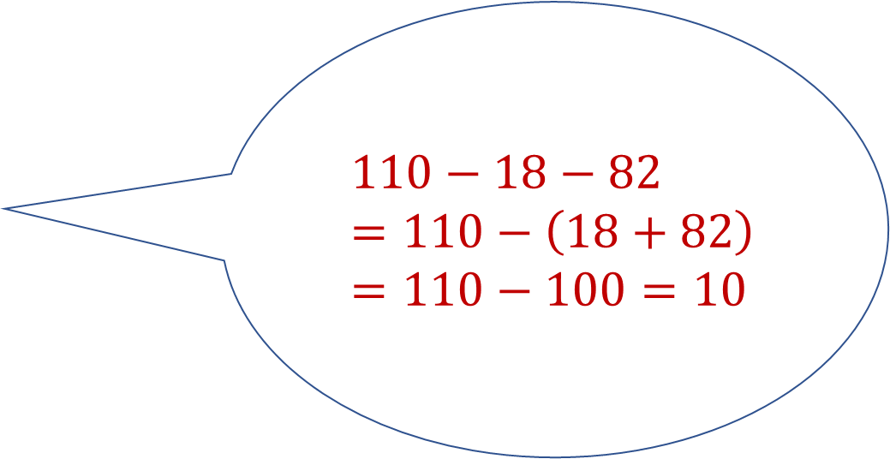
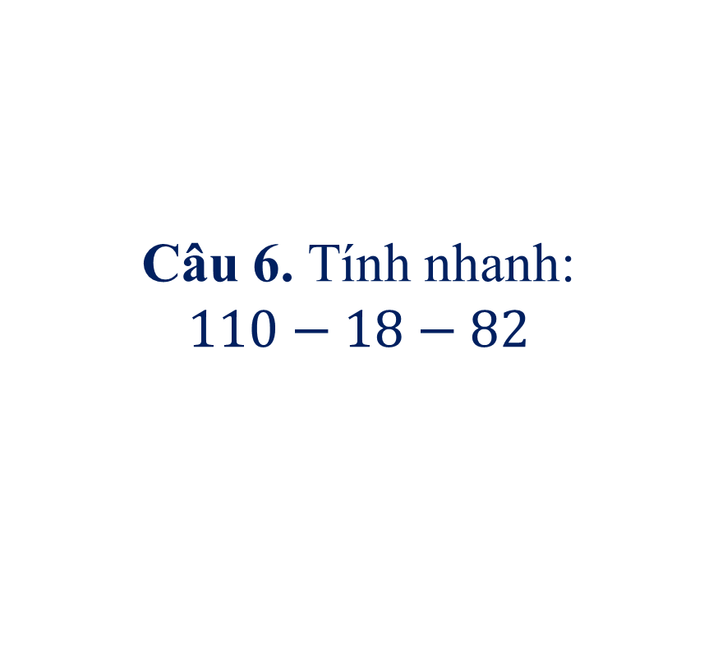
Câu 6. Tính nhanh:
$$110−18−82$$
$$110−18−82=110−\left(18+82\right)=110−100=10$$

Slide 12
Cảm ơn bạn vì đã giúp chúng mình. Tặng bạn viên ngọc trai tuyệt đẹp này

Slide 13

HOẠT ĐỘNG LUYỆN TẬP
Bài 1 (SGK trang 78). Tính:

Slide 14
HOẠT ĐỘNG LUYỆN TẬP
Bài 2 (SGK trang 78). Tính nhanh:

Slide 15

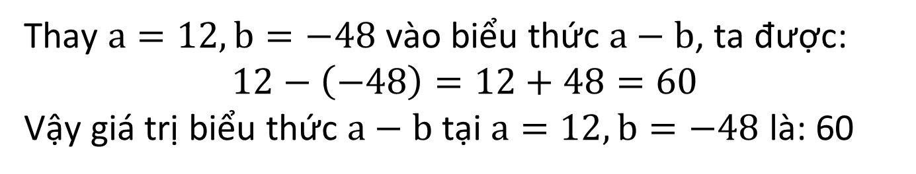
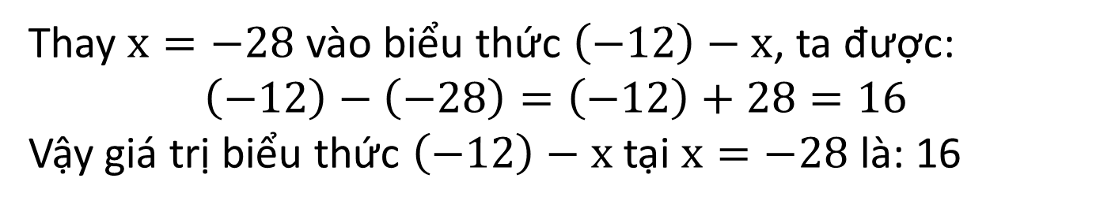
HOẠT ĐỘNG LUYỆN TẬP
Bài 3 (SGK trang 78). Tính giá trị biểu thức:
$$a)\left(−12\right)−x với x=−28$$
Thay $x=−28$ vào biểu thức $\left(−12\right)−x$, ta được:
$$\left(−12\right)−\left(−28\right)=\left(−12\right)+28=16$$
Vậy giá trị biểu thức $\left(−12\right)−x$ tại $x=−28$ là: 16
$$b) a−b với a=12,b=−48$$
Thay $a=12,b=−48$ vào biểu thức $a−b$, ta được:
$$12−\left(−48\right)=12+48=60$$
Vậy giá trị biểu thức $a−b$ tại $a=12,b=−48$ là: 60

Slide 16

HOẠT ĐỘNG VẬN DỤNG
Bài 4 (SGK trang 78). Nhiệt độ lúc 6 giờ là ${−3}^{0}C,$ đến 12 giờ nhiệt độ tăng ${10}^{0}C,$ đến 20 giờ nhiệt độ lại giảm $8^{0}C$. Nhiệt độ lúc 20 giờ là bao nhiêu?
Giải:
Nhiệt độ lúc 20 giờ là:
$$\left(−3\right)+10−8=\left(−3\right)+10+\left(−8\right)={−1}^{0}C$$

Slide 17
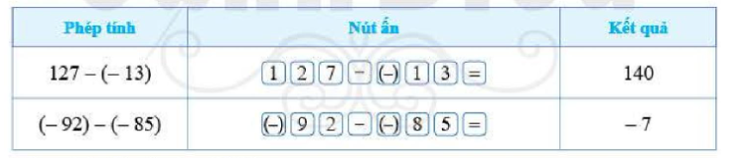
HOẠT ĐỘNG VẬN DỤNG
Bài 5 (SGK trang 78). Sử dụng máy tính cầm tay:
Dùng máy tính cầm tay để tính:
$$56−182; 346−\left(−89\right); −76−103$$

Slide 18
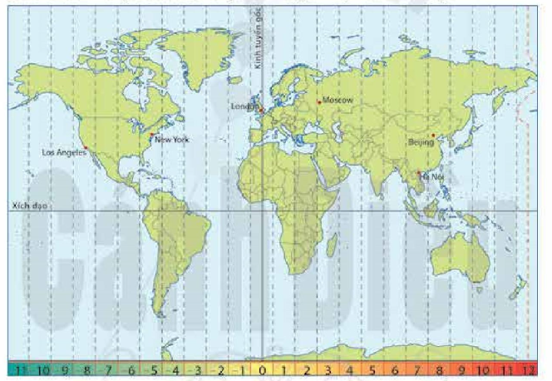
HOẠT ĐỘNG TÌM TÒI – MỞ RỘNG
Múi giờ của
các vùng trên
thế giới

Slide 19


HƯỚNG DẪN VỀ NHÀ
1
Xem lại các bài đã làm.
2
Hoàn thành nốt các bài tập và làm thêm bài tập SBT.
3
Chuẩn bị bài mới:
“Phép nhân các số nguyên”

Slide 20
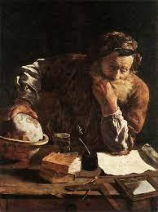
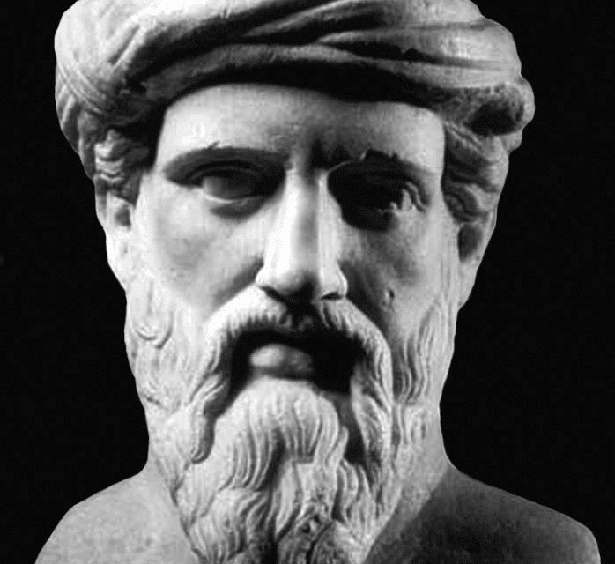
HOẠT ĐỘNG VẬN DỤNG
Bài 6 (SGK trang 82). Đố vui: Em hãy dựa vào thông tin dưới mỗi bức ảnh để tính tuổi của các nhà bác học sau:
Archimedes
Pythagoras
(287 – 212 trước Công nguyên)
( 570 – 495 trước Công nguyên)

Slide 21


Slide 22






§ 4. PHÉP TRỪ SỐ NGUYÊN. QUY TẮC DẤU NGOẶC
2. Quy tắc dấu ngoặc
Quy tắc dấu ngoặc (SGK trang80)
giữ nguyên
Khi bỏ dấu ngoặc có dấu “+” đằng trước thì ……………… dấu các số hạng trong ngoặc
$$a+\left(b+c\right)=$$
$$a+\left(b−c\right)=$$
Khi bỏ dấu ngoặc có dấu “$−$” đằng trước thì ……………… dấu các số hạng trong ngoặc. Dấu “+” thành dấu “$−$” và dấu “$−$” thành dấu “+”
$$a−\left(b+c\right)=$$
$$a−\left(b−c\right)=$$
$$a+b+c$$
HOẠT ĐỘNG HÌNH THÀNH KIẾN THỨC
$$a+b−c$$
đổi dấu
$$a−b−c$$
$$a−b+c$$

